Slide 1
TYPOGRAFIE
ÜBERSCHRIFTEN
BUSINESS AREAS 24
BUSINESS AREAS 20
BUSINESS AREAS 16
BUSINESS AREAS 12
BUSINESS AREAS 10
BUSINESS AREAS 8
Fliesstext
business areas 20
business areas 16
business areas 12
business areas 10
business areas 8

Slide 2
Fliesstext (Beispiele)
Größe 20 pt., Zeichenabstand 0,1, Zeilenabstand 23 pt.
Größe 20 pt., Zeichenabstand 0,1, Zeilenabstand 23 pt.
Größe 16, Zeichenabstand 0,1 pt., Zeilenabstand 19 pt.
Größe 16, Zeichenabstand 0,1 pt., Zeilenabstand 19 pt.
Größe 12, Zeichenabstand 0,1 pt., Zeilenabstand 16 pt.
Größe 12, Zeichenabstand 0,1 pt., Zeilenabstand 16 pt.
Größe 10, Zeichenabstand 0,1 pt., Zeilenabstand 13 pt.
Größe 10, Zeichenabstand 0,1 pt., Zeilenabstand 13 pt.
Größe 8, Zeichenabstand 0,1 pt., Zeilenabstand 11 pt.
Größe 8, Zeichenabstand 0,1 pt., Zeilenabstand 11 pt.

Slide 3
Überschriften (Beispiele)
GRÖßE 24 PT., ZEICHENABST. 0, ZEILENABST. 26 PT.
GRÖßE 24 PT., ZEICHENABST. 0, ZEILENABST. 26 PT.
Größe 20 pt., Zeichenabstand 0,1, Zeilenabstand 23 pt.
Größe 20 pt., Zeichenabstand 0,1, Zeilenabstand 23 pt.
Größe 16, Zeichenabstand 0,1 pt., Zeilenabstand 19 pt.
Größe 16, Zeichenabstand 0,1 pt., Zeilenabstand 19 pt.
Größe 12, Zeichenabstand 0,1 pt., Zeilenabstand 16 pt.
Größe 12, Zeichenabstand 0,1 pt., Zeilenabstand 16 pt.
Größe 10, Zeichenabstand 0,1 pt., Zeilenabstand 13 pt.
Größe 10, Zeichenabstand 0,1 pt., Zeilenabstand 13 pt.
Größe 8, Zeichenabstand 0,1 pt., Zeilenabstand 11 pt.
Größe 8, Zeichenabstand 0,1 pt., Zeilenabstand 11 pt.

Slide 4
KOMMT GUT AN.
Ihr Partner für weltweite
Umzüge & Relocation Service

Slide 5
KOMMT GUT AN.
Ihr Partner für weltweite
Umzüge & Relocation Service

Slide 6
KOMMT GUT AN.
UNTERNEHMENSPRÄSENTATION
A.W. Faber-Castell Cosmetics GmbH
05.12.2022

Slide 7
KOMMT GUT AN.
UNTERNEHMENSPRÄSENTATION
A.W. Faber-Castell Cosmetics GmbH
05.12.2022

Slide 8

ABOUT DACHSER & KOLB
Opening of the Leipzig, Hamburg, Hannover, Cologne and Munich branches
DACHSER & KOLB
was founded in Wangen
Expansion of the Kempten branch into an administrative center
Expansion of Relocation Service
60th Anniversary
1959
1993
2013
2017
2019
1971
2011
2014
2018
2020
Opening of the
first branch in Ravensburg
Brandening of the business areas to include Furniture Logistics and B2C Logistics
Koblenz becomes the Headquarters of the Air & Sea Relocation Logistics
Munich becomes the center of excellence for business moves
Relocation to the new company headquarters

Slide 9
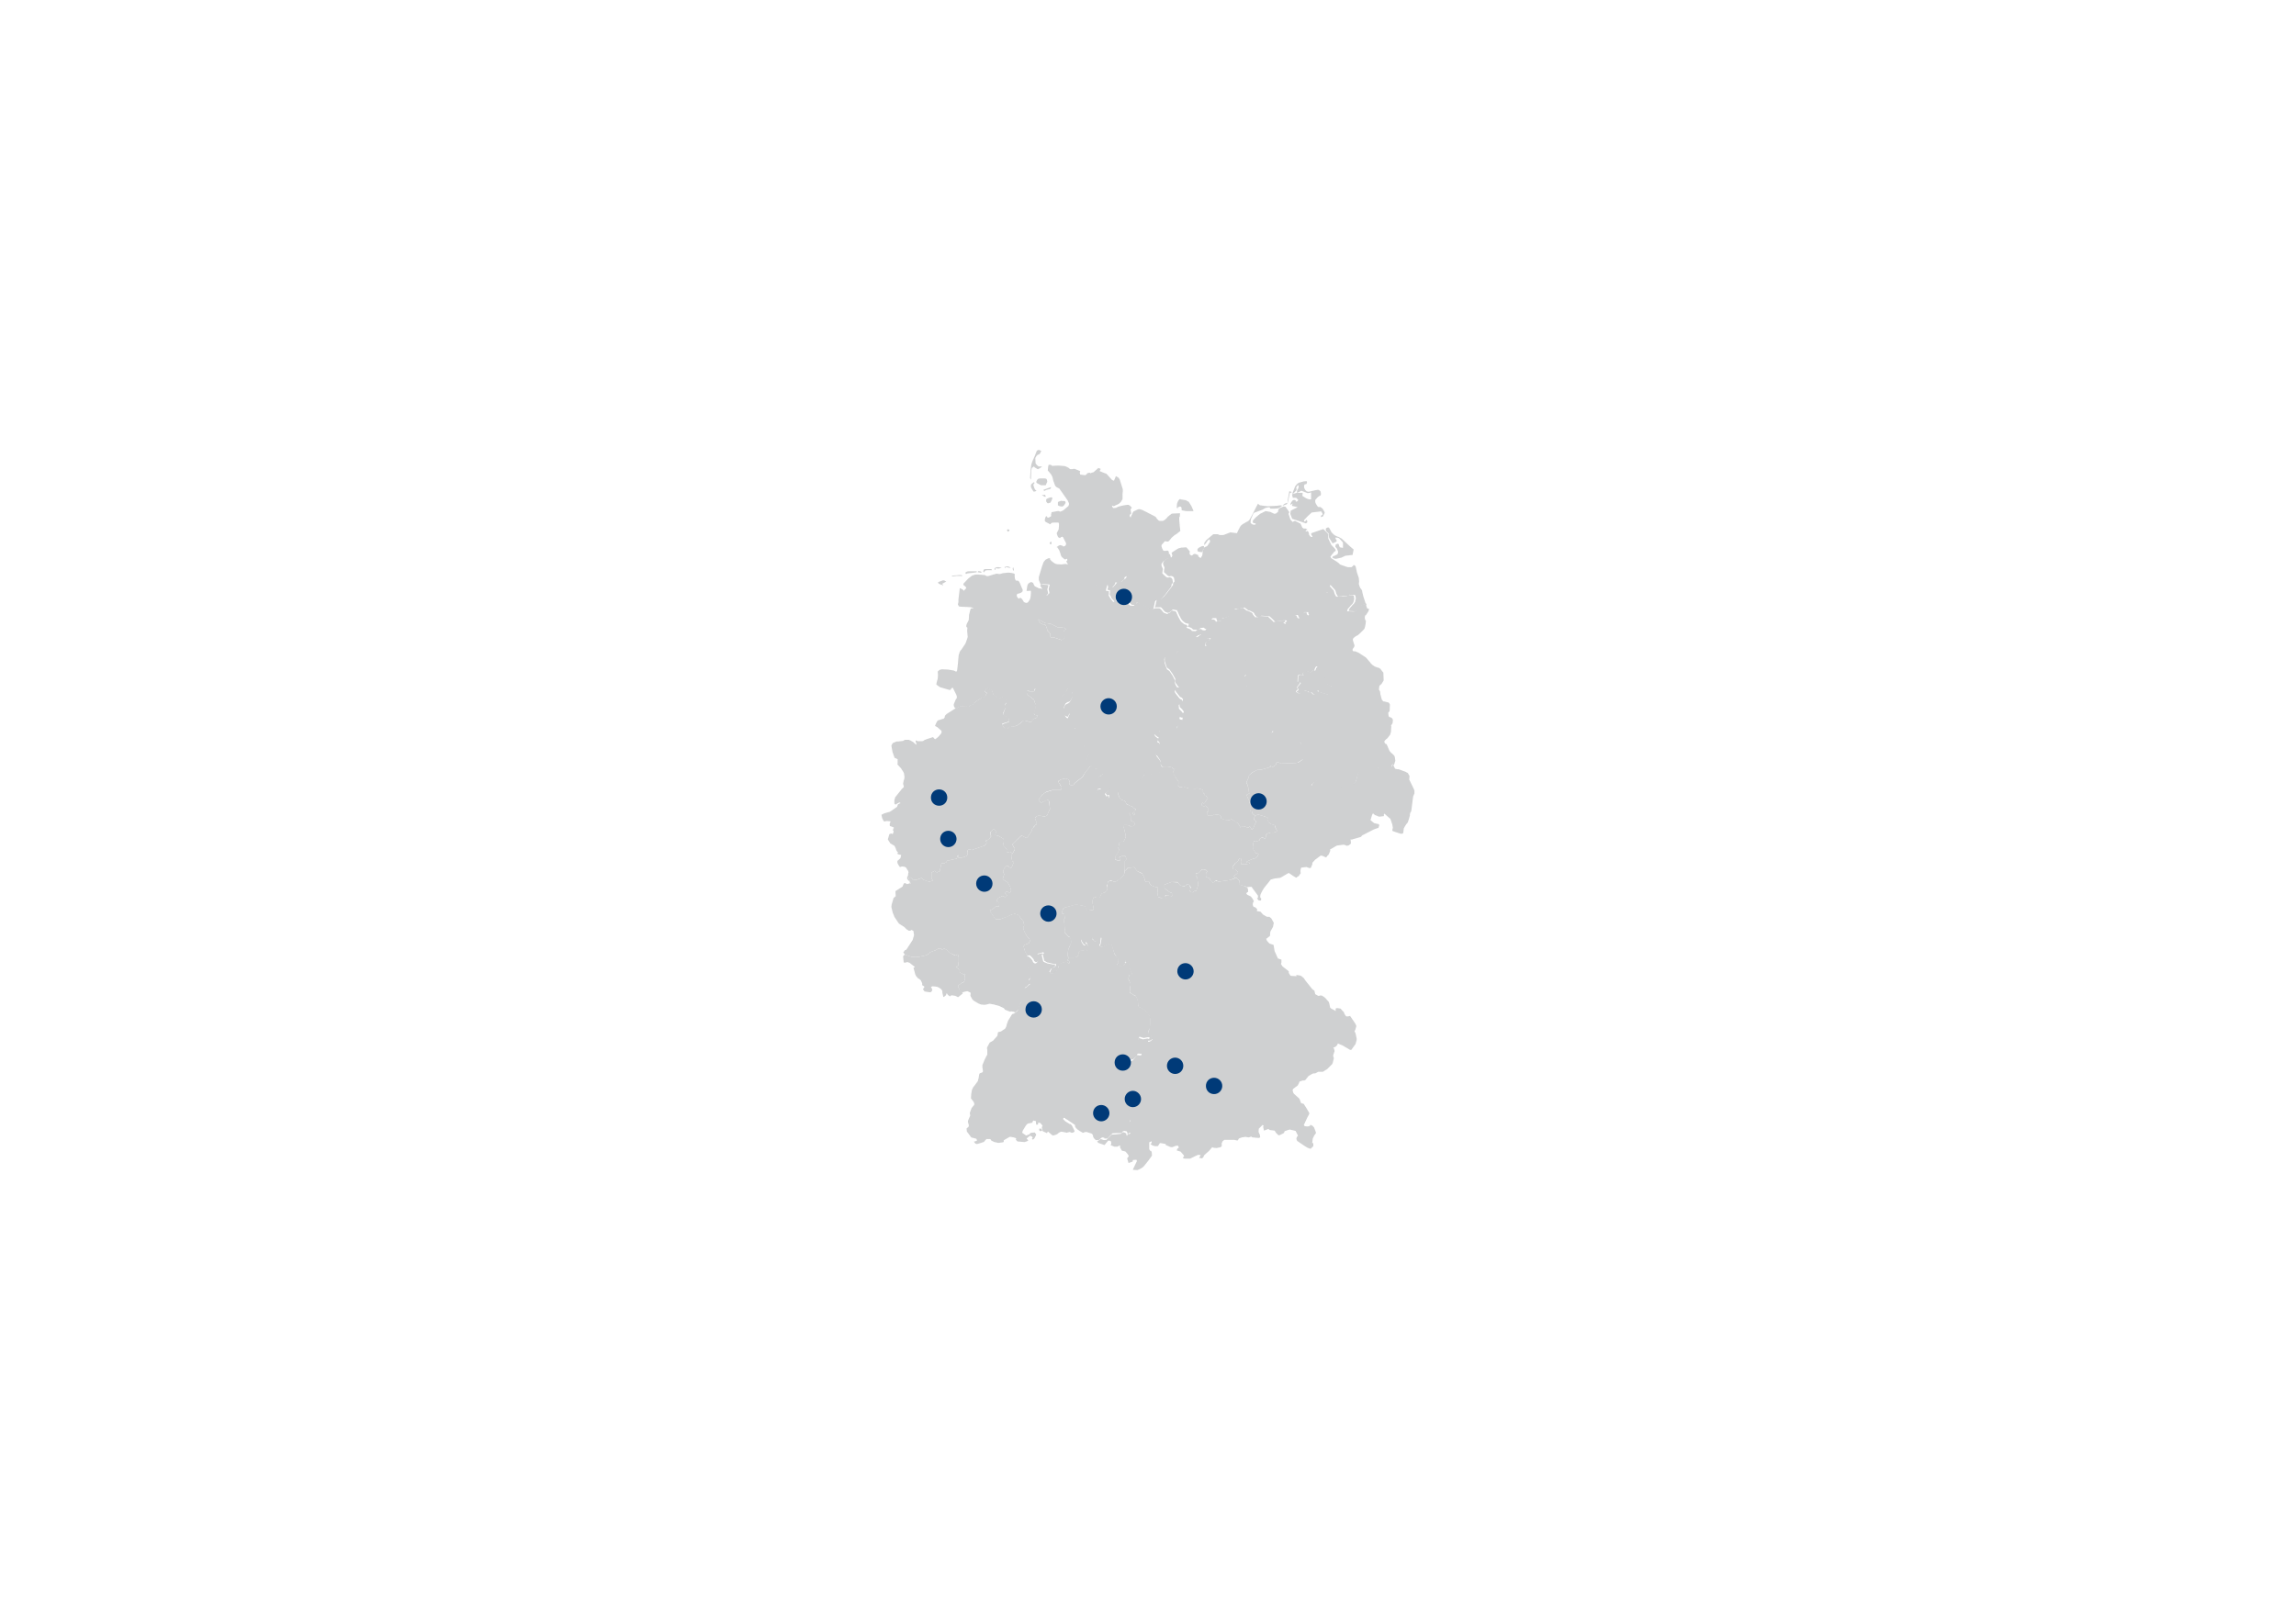
ABOUT DACHSER & KOLB
DACHSER & KOLB employs over 100 employees at 13 locations.
DACHSER & KOLB cooperates with a large network of qualified partners worldwide.
DACHSER & KOLB carries out more than 4.500 assignments worldwide every year.
DACHSER & KOLB has already carried out Assignments in almost every country.
DACHSER & KOLB offers storage space in its own warehouse each of its customers.
Hamburg
Hannover
Düsseldorf
Cologne
Koblenz
Frankfurt
Leipzig
Nürnberg
Karlsruhe
Ulm
Ravensburg
Augsburg
Munich Kempten

Slide 10
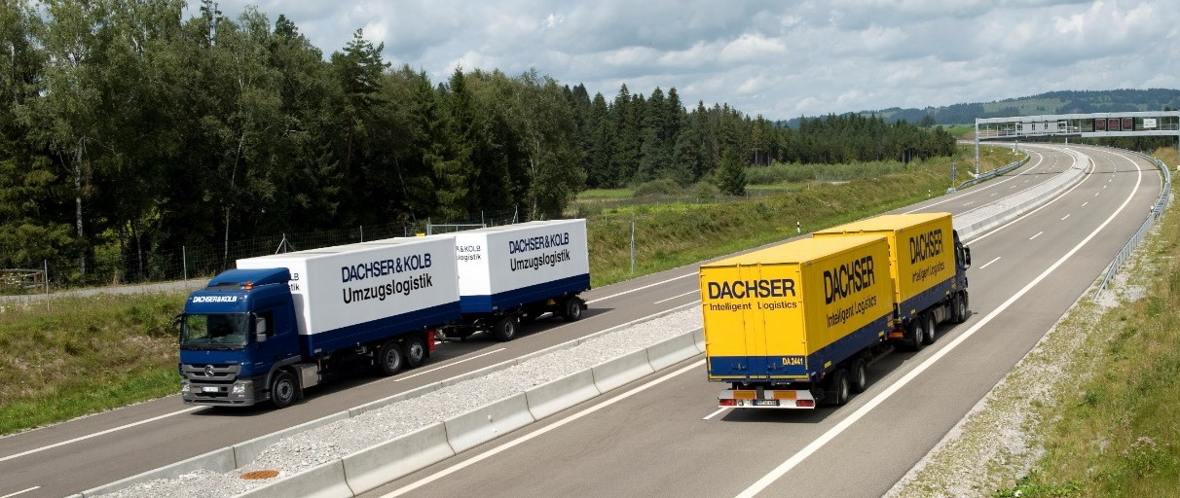
ABOUT DACHSER & KOLB
DACHSER & KOLB zählt
über 100 eigene Mitarbeiter an 13 Standorten.
Hamburg
DACHSER & KOLB führt jährlich weltweit über 4.500 Aufträge durch.
Hannover
Düsseldorf
Cologne
Koblenz
Frankfurt
DACHSER & KOLB ist ein Tochterunternehmen der DACHSER SE
Leipzig
DACHSER & KOLB ist Systemführer einer weltweiten Kooperation qualifizierter Partnerunternehmen.
LEISTUNGSGRÖßEN:
UNTERNEHMENSDATEN:
Tonnage: 42,8 Mio. t
Sendungen: 83,6 Mio.
Umsatz: 7,1 Mrd. €
Mitarbeiter: 31.800
Eigene Standorte: 376
Landesgesellschaften weltweit: 42
Nürnberg
DACHSER & KOLB hat
Aufträge in nahezu jedem Land durchgeführt.
Karlsruhe
ASSET:
Ulm
Ravensburg
Augsburg
Munich Kempten
Lagerflächen: 2,6 Mio. m²
Warehouse: 1,7 Mio. m²
Umschlag: 922T m²
KAPITALKRAFT:
Eigenkapitalquote: 59,5 %
Invest. Volumen (2021): 97,6 Mio. €

Slide 11
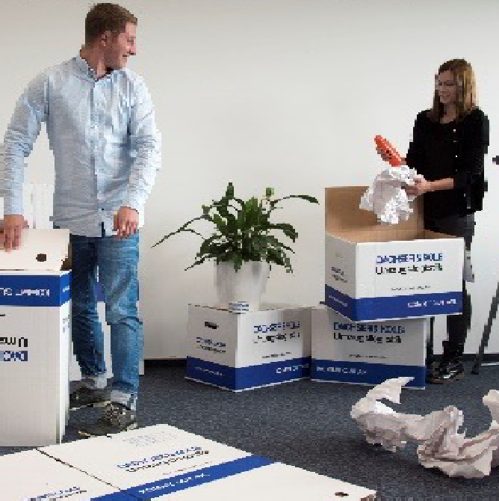
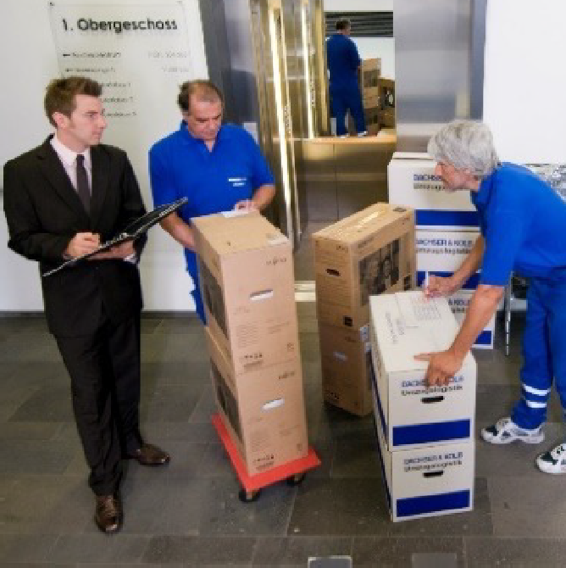

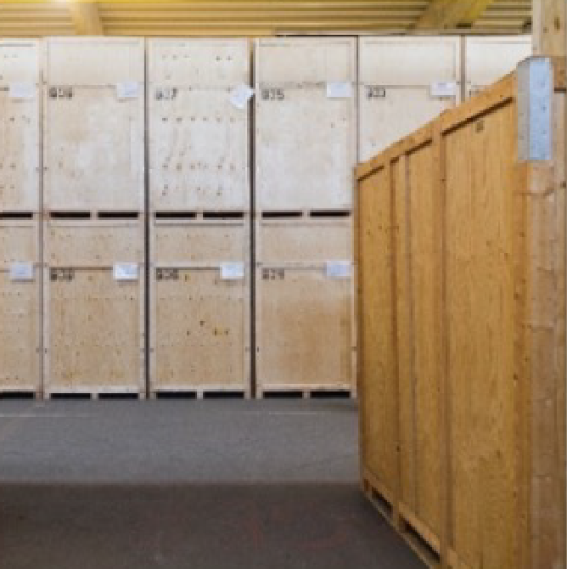

BUSINESS AREAS
1.
Private &
Employee
moves
2.
Office &
Corporate
moves
3.
Relocation Service
4.
Storage
5.
Furniture Logistics

Slide 12
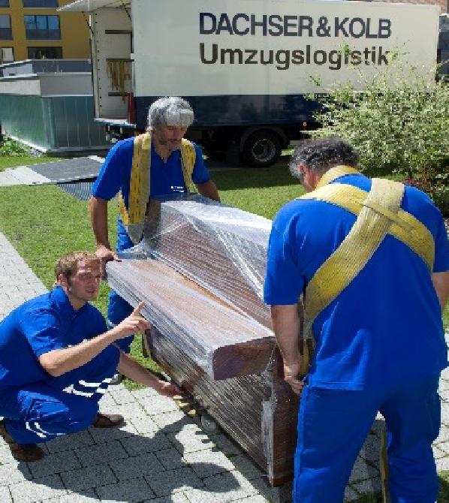

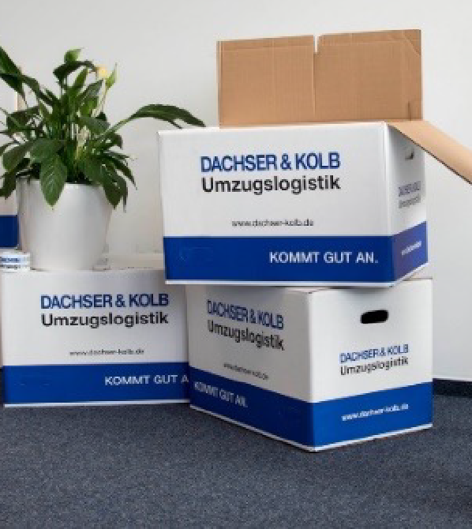
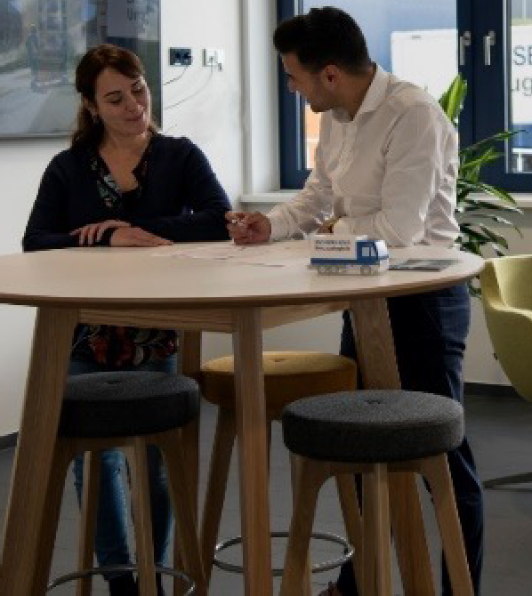
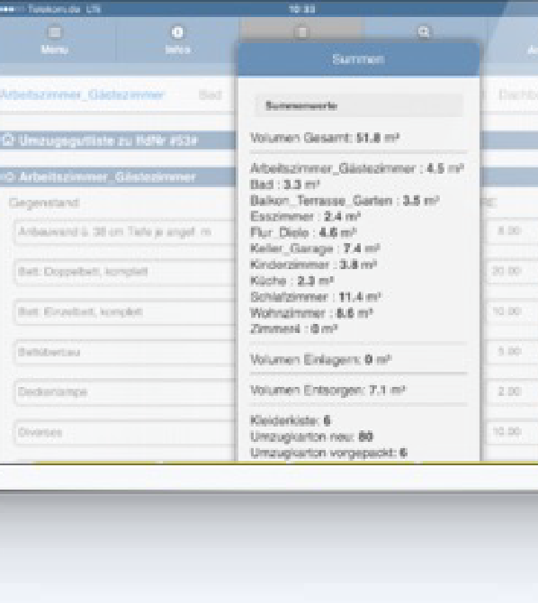

PRIVATE & EMPLOYEE MOVES
SPECIAL
TRANSPORTS
CUSTOMS CLEARANCE
WORLDWIDE REMOVALS
CONTACT PERSON
FREE VIRTUAL OR PERSONAL VIEWING
CRAFTSMAN SERVICE
for particularly unwieldy objects such as a piano, vehicles, etc.
that all necessary
documents are correct
with a transport by land
or via air and sea freight, possible due to our global logistics network
for an individually planned and uncomplicated move, perfectly tailored to the
conditions
for all work in the old and new apartment
for optimal planning and exact creation of offers

Slide 13
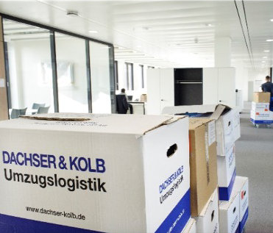
OFFICE & CORPORATE MOVES
MINIMIZE DOWNTIME
We minimize the necessary downtime for your employees to the maximum required level.
HIGH FLEXIBILITY
We offer appointments tailored to your needs and a high degree of adaptability in implementation.
LOCATIONS ALL OVER GERMANY
14 branch offices across Germany and a well-established partner network enable a smooth move at a fair price, even if you are drawn further away.
ALL FROM A SINGLE SOURCE
With our all-round carefree package, we offer all the services you need for a move from A to Z.
CONTACT PERSON
Our project management team with many years of professional experience is at your side to advise you before, during and after the move.

Slide 14
UNSERE VISION
DEN BLICK FÜRS
WESENTLICHE
BEHALTEN.
EINZELUMZUG
Zuverlässig und kompetent regeln wir
Mitarbeiterumzüge für Industrie und Handel. Wir sind Ihr professioneller Partner:
von der Umzugsbesichtigung über die qualifizierte Beratung bis hin zur Realisation.
Full Service Umzüge
Verpackungsservice
Handwerkerservice
Möbellagerung
UND WEITER REIBUNGSLOS ARBEITEN.
DIGITALE
BESICHTIGUNG
MANAGEMENT INFORMATION
So haben Sie und Ihre Mitarbeiter den Kopf frei für die eigene Arbeit.
Digitale Erfassung
Volumensicherheit
Detaillierte Inventaraufnahme
Transparent
Nachvollziehbar
Tracking
Statistiken
(Finanzen / Qualität)
Zentraler Ansprech-
partner

Slide 15
UNSERE VISION
»Die Zufriedenheit Ihrer Mitarbeiter ist der Erfolg Ihres Unternehmens und unser Anspruch.«
Das Ziel unserer Arbeit ist es, den Mitarbeiter und seine Familie reibungslos in die neue Arbeitswelt und Umgebung zu integrieren.
Dank unserer Unterstützung kann er damit vom ersten Tag an am neuen Arbeitsplatz erfolgreich für sein Unternehmen arbeiten.

Slide 16
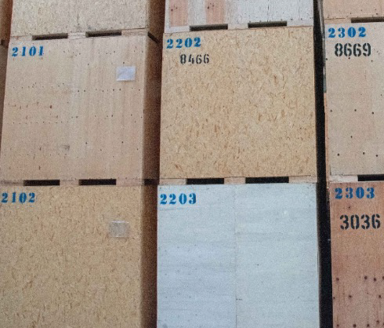
STORAGE
WE HAVE SPACE IN OUR CONTAINER AND HIGH-BAY WAREHOUSES FOR ...
Removal items that are temporarily not required
Office furniture
Exhibition equipment
Technical Devices
Pictures, works of art, antiques
Pianos, grand pianos
Bicycles, motorcycles
On-time goods, seasonal goods, pallet goods
OUR HELPERS FOR THE MOVE AND SAFE STORAGE
MOVING BOXES:
The classic, Key boxes, Clothes boxes, Wine boxes, Picture boxes
FURTHER PACKAGING MATERIAL:
Bed covers, Picture boxes, Euro pallets, Duct tape, Clothes boxes, Bubble wrap, Roller boards, PC tubs and much more…
16

Slide 17
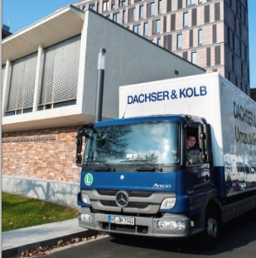
MÖBELLOGISTIK
KLEIN-
TRANSPORTE
NEUMÖBEL- LOGISTIK
TARGO ON- SITE PREMIUM
Für den zuverlässigen und sicheren Transport von sensiblen Einzelstücken
Zeitnahe und günstige Zustellung
Verteilung von Neumöbeln an Endkunden inkl. Serviceleistungen
(Verpackungsrücknahme, Montage & Altgerätrücknahme)
Retouren der Waren vom Endkunden
Verteilung von Möbeln
an den Endkunden
inkl. Serviceleistungen (Verpackungsrück­nahme, Montage & Altgerätrücknahme)
Retouren der Waren vom Endkunden

Slide 18


IHRE VORTEILE
VIELFACH AUSGEZEICHNET
Über 60 Jahre Erfahrung
Persönliche Beratung vor Ort
Weltweites qualifiziertes Netzwerk
Vielfach ausgezeichnet – Hohe Kundenzufriedenheit
Zertifiziert nach ISO-Norm 9001

Slide 19



















REFERENZEN
WIR SIND FÜR SIE DA.
Ein kleiner Auszug unserer zufriedenen Kunden.

Slide 20
PRIVAT- UND MITARBEITERUMZUG
Fracht
Besichtigung mit Umzugsberatung
Termin- und
Transportkoordination
Verpacken und Laden des Umzugsgutes
Exportabwicklung
Transportversicherung
Transport von der Wohnung oder dem Haus
Transportweg: See, Luft oder Straße
Zwischenlagerung
Transport zur Wohnung oder dem Haus
Lagerung
Transport und Ausladen in die neue Wohnung oder
das neue Haus
Handwerkerservice
Abgangsort
Zielort

Slide 21

PRIVAT- UND MITARBEITERUMZUG
IAM MITGLIEDSCHAFT
»INTERNATIONAL ASSOCIATION OF MOVERS«
Repräsentiert mehr als 2.400 Mitglieder
Weltweites Partnernetzwerk in 170 Ländern
Jährliche Treffen der Mitglieder
Regelmäßige Schulungen
Abgeprüfte Zahlungen
Individuelle Preisgestaltung

Slide 22






AUFBAU, STRUKTUR & NETZWERK
GESCHÄFTS­ LEITUNG
MAIN
OFFICE
ACCOUNT
MANAGEMENT
CUSTOMER SERVICE & SALES
Ann
Skrzeczek
CUSTOMER SERVICE & SALES
Peter Beutel
RELOCATION LOGISTICS
AIR & SEA
Falko Loos
RELOCATION SERVICE
FURNITURE LOGSTICS
Johannes Neumann
Lars
Klinkner
Peter Beutel
Johannes Neumann
Verwaltung
Vertrieb Süd
Verkauf
Innendienst
Spedition & Disposition Road
Spedition & Disposition Air & Sea
Operations
Premium
Marketing & PR
Vertrieb Bayern
Verkauf
Außendienst
Partner &
Organisation Road
Partner &
Organisation Air & Sea
Möbellogistik
IT
Vertrieb Mitte
Qualitäts­
management
Vertrieb West

Slide 23

IHR KONTAKT ZU UNS
DACHSER & KOLB GmbH & Co. KG
Ignaz-Kiechle-Straße 36
87437 Kempten
+49 831 592 06 - 400
lars.klinkner@dachser-kolb.de
www.dachser-kolb.de
Lars Klinkner
Head of Account Management

Slide 24
RELOCATION SERVICE
Jede Entsendung gliedert sich zeitlich in drei Teile
SEGMENTE
Visa & Immigration = Hilfe für Aufenthaltsgenehmigung und Arbeitsgenehmigung
Departure Services = Hilfe bei Auszug und dem Stoppen laufender Kosten (Verträge)
Destination Services = Services, die im Zielland erbracht werden Finance Services = Services rund um die Abwicklung der Kosten Sonstige Services = Weitere unterstützende Services
1 | vor der Entsendung
2 | während der Entsendung
3 | nach der Entsendung
Wir begleiten Sie und Ihre Mitarbeiter gerne in allen Phasen mit passenden Services.
Dabei können Sie frei wählen, welche Services zu Ihnen und Ihrem Mitarbeiter passen.
VOR DER ENTSENDUNG
WÄHREND DER ENTSENDUNG
NACH DER ENTSENDUNG
Umzug
Umzug

Slide 25
RELOCATION SERVICE
»We plan and organize the posting of your employees for you – throughout the entire period!«
With our versatile, individually selectable relocation services, we create the
possibility for each of our customers that their expats can work successfully at their new workplace from day one with full commitment.

Slide 26
RELOCATION SERVICE
Inter Cultural Training
Immigration und Visa
Orientation / Look & See-Trip Home Search
School-/Kindergarten Search
Departure Services
Move Management
Expense Reimbursement
Repatriation
BEFORE POSTING
DURING THE POSTING
After Posting
Move
Move
Optional Services
Tenancy Management
Vacant Property Management
Settling-In-Service
Child Settling-In-Service
26

Slide 27
RELOCATION SERVICE
Inter Cultural Training
Immigration und Visa
Orientation / Look & See-Trip Home Search
School-/Kindergarten Search
Departure Services
Move Management
Expense Reimbursement
Repatriation
VOR DER ENTSENDUNG
WÄHREND DER ENTSENDUNG
NACH DER ENTSENDUNG
Umzug
Umzug
Optional Services
Tenancy Management
Vacant Property Management
Settling-In-Service
Child Settling-In-Service
27

Slide 28
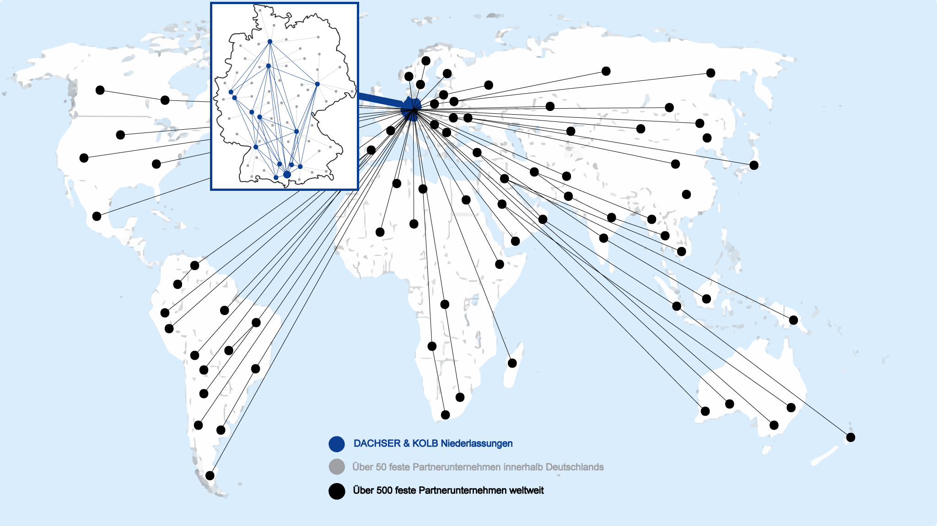
UMGANG MIT SCHWANKUNGEN IM GESCHÄFT
Unser Partner-Netzwerk mit derzeit knapp 900 Partnern sichert die ganzjährige
zuverlässige Ausführung der Umzüge

Slide 29
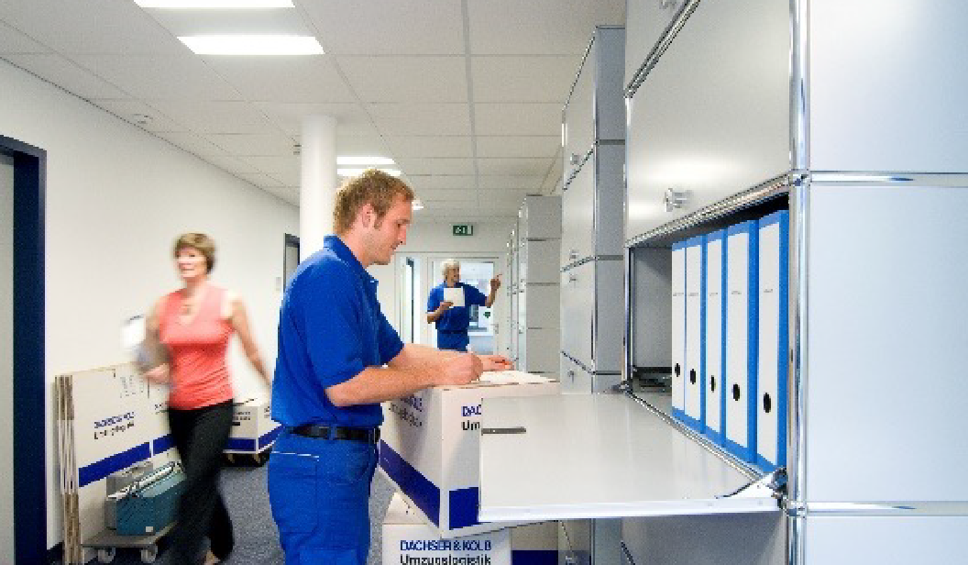
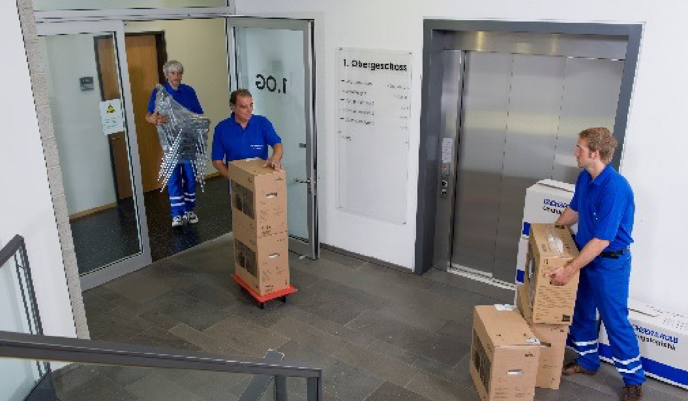
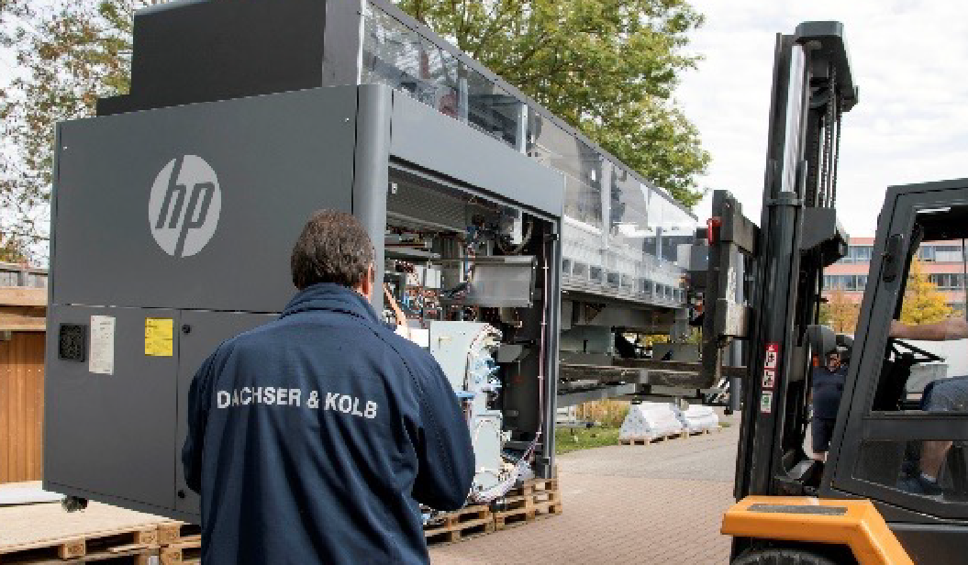
BUSINESS AREAS
SPECIAL TRANSPORTS
Büroumzug (Schwergut wie Tresore möglich)
Bibliotheks- und Archivumzug
(bei Bedarf 1:1)
Serverlandschaft
(ggfs. inkl. IT-Arbeits- plätzen)
Produktion mit Maschinen
Lagerhalle mit Regalen (prüfpflichtig) und Inhalten
BETRIEBSVERLAGERUNG
Beratung zu:
Versicherung
Verwertung
Entsorgung
Reinigung auch im Umzug
Neumöbellogistik
Konzepte
MASCHINENTRANSPORT
Maschinenpark
Industrieanlagen
Roboter
Computergesteuerte Maschinen
Medizintechnik
Schwertransporte
Anlagenmontage
Wartung von Anlagen, UVV-Prüfung
Aufbereitung & Reparatur
Einlagerung von Maschinen
Demontage & Verschrottung bzw. Entsorgung von Altanlagen
Anlagenreinigung & Schadstoffentsorgung

Slide 30
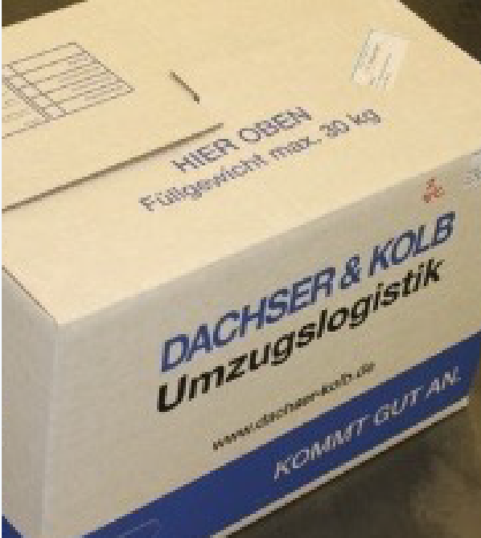
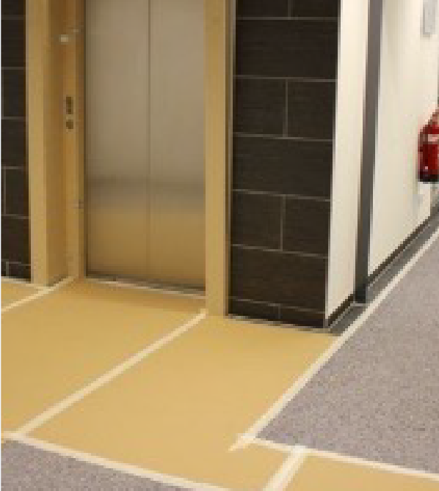
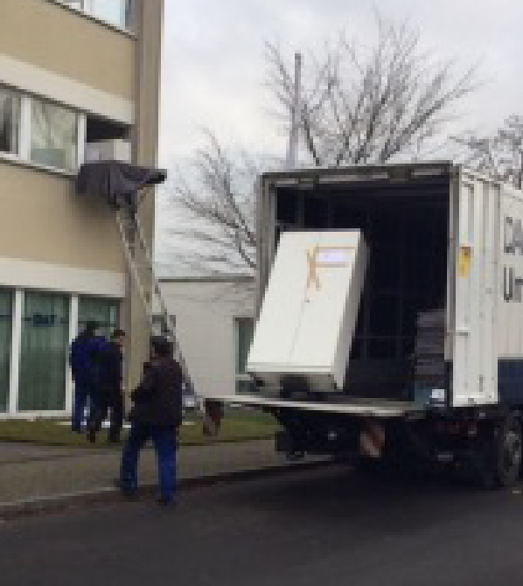
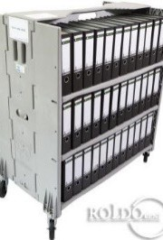
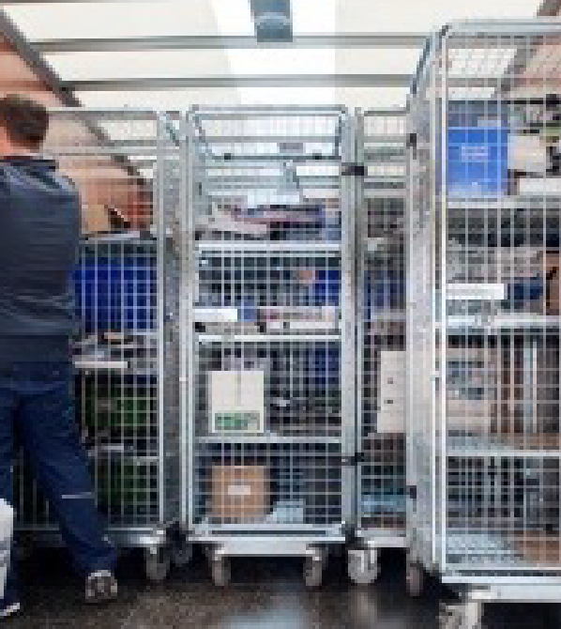
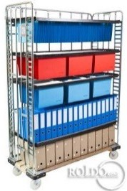
HILFSMITTEL
KARTONAGEN UND ZIELFÜHRUNG
Standard-Kartons
Etiketten (Zielführung)
Plomben
SCHUTZ VON QUELL- UND ZIELFLÄCHE
Laufwege mit
Malerschutzflies oder Kartonagen
Kantenschutz für die
Tür
Innen-Aufzüge mit hochwertiger
Kabinenschutz-
auskleidung
AUSSENAUFZUG/ STECKLIFT
SMARTCART
Ladekapazität:
300 kg (50 kg je Fachboden)
Flexibler Aufbau
Optimal für enge Gänge und schwer zugängliche Orte
OMNIROLLER
Einsatz bei Hängeregistraturen
SICHERHEITS- CONTAINER
Transport von vertraulichen Informationen
Platz für ca. 5,4 laufende Meter Bücher/ Archiv
Verschließbar mit Bügelschloss

Slide 31
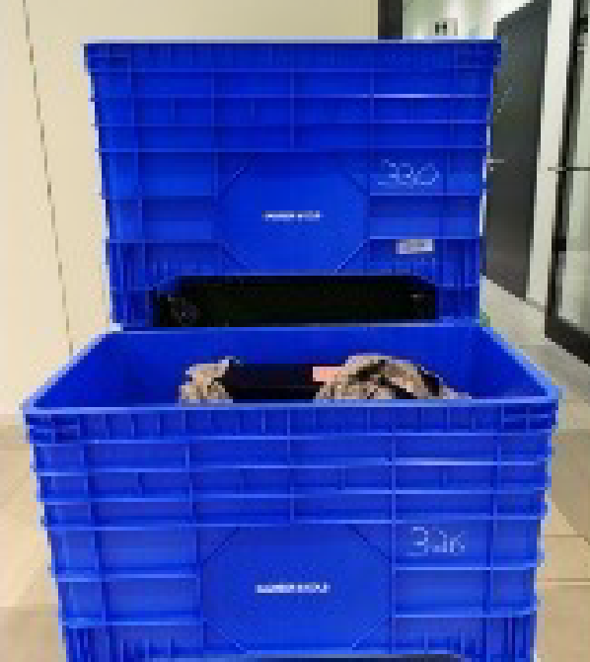
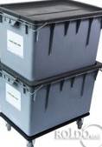
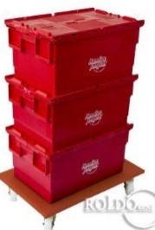

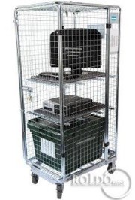
HILFSMITTEL
IT-CONTAINER
Verschließbarer
Sicherheitscontainer
Aufgrund geringerer Breite einfacher einsetzbar
Gummirollen reduzieren das Risiko der statischen Aufladung
Ladekapazität:
400 kg (50 kg je Fachboden)
ROLLBOXEN/ IT-WANNEN
Ladekapazität:
200 kg / 285 l
Leichtes Rollen aufgrund Gummi-Schwenkrollen
Großes Volumen (Kompletter Arbeitsplatz kann in einer Box transportiert
­werden)
COMPUTERBOX
Ladekapazität:
200 kg / 285 l
Leichtes Rollen
aufgrund Gummi- Schwenkrollen
Großes Volumen
(Kompletter Arbeitsplatz kann in einer Box transport
werden)
HANDIGE JONGENS
(MULTIFUNKTIONSBOX)
Ladekapazität:
25 kg / 55
In- und aufeinander stapelbar
Vielseitig einsetzbar für Archive, Bücher, Lager & Geschäftsbestände
Beförderung mit Rollbrett
ROLLBRETTER (HUNTE)
Ladekapazität: 480 kg
Mit Antirutschfolie
Beförderung von Schreibtischen,
Boxen, Pflanzen, etc.
Sehr wendig
Nach Wahl Kunststoff- oder Gummirollen

Slide 32
HAUSHALTSUMZUG
Unsere Servicepakete für Ihren Haushaltsumzug:
1. Beratung
BASIC
Transport Ihres Umzugsgutes
Anlieferung Verpackungsmaterial
Für ein unverbindliches und exaktes Angebot nehmen wir gerne bei einer kostenlosen Besichtigung auf, welche Gegenstände Sie umziehen möchten und welche Besonderheiten es gibt.
Wir bieten hierfür die persönliche
Besichtigung vor Ort und eine virtuelle Begehung an. Bei der persönlichen
Besichtigung kommt ein Mitarbeiter
zu Ihnen nach Hause und schaut sich die Umzugsgegebenheiten mit Ihnen gemeinsam direkt vor Ort an. Bei
der virtuellen Begehung rufen wir Sie über einen der gängigen Videoanruf- Anbieter an.
Persönliche
Umzugsberatung
2. Planung
COMFORT
Transport Ihres Umzugsgutes
Anlieferung Verpackungsmaterial
(De-)Montage Ihrer Möbel
Einpacken Ihres Hausrates
Kostenlose Besichtigung mit anschließendem
individuellen und
transparenten Angebot
PREMIUM
Transport Ihres Umzugsgutes
Anlieferung & Entsorgung Verpackungsmaterial
(De-)Montage Ihrer Möbel & Ihrer Küche
Ein- und Auspacken Ihres Hausrates
3. Umsetzung
Umsetzung Ihres Umzuges mit
Fachpersonal – umsichtig, sorgfältig, schnell &
professionell

Slide 33
HAUSHALTSUMZUG
WAS WIR FÜR SIE TRANSPORTIEREN:
Neuware und gebrauchte Güter
Sensible Güter (z.B. Kühltruhen)
Lange Güter (z.B. Markise, Teppich)
Schwere Güter (z.B. Schaltschrank)
Industriegüter (z.B. Solarpanels)
Sperrige Güter (z.B. Kessel)
Weiße Ware (z.B. Waschmaschine)
Braune Ware (z.B. TV-Gerät)
Möbel
UNSERE SERVICE-LEISTUNGEN:
Abholung durch Wechselkoffereinsatz
Teil- und Komplettladungen
Systemlogistik durch Linienverkehre
Avisierung
Distribution bis zum Empfangsort
Zustellung frei Haus oder frei Verwendungsstelle
Lagerung, Kommissionierung, Vormontage, Aufbereitung, Technische Prüfung
Verpackungsservice: umweltgerechtes Entpacken, Rücknahme und Entsorgung des Verpackungsmaterials
Montagearbeiten und Installation
Umweltgerechte Altgerät- und Altmöbelentsorgung
Warennachnahme
Retourenmanagement inklusive Verpackungsservice
Technischer Service
HERSTELLER
Möbellogistik
HÄNDLER
Endkundenbelieferung
KUNDE

Slide 34


ENDKUNDENBELIEFERUNG
UNSER 2-MANN-HANDLING – IHRE VORTEILE:
STANDARDISIERTE PROZESSE
INDIVIDUELLE
BELIEFERUNG
VALUE ADDED SERVICES
B2B UND B2C
AUS EINER HAND
mit persönlicher
Zustellvereinbarung. Die
Zustellung erfolgt innerhalb von 3–4 Werktagen nach Avisierung – und das montags bis samstags. Vor der Anlieferung wird der Kunde telefonisch benachrichtigt.
mit Zusatz-Services wie der
Montage, Altgeräteentsorgung, Geräteanschluss und –
installation, Verpackungs-
rücknahme oder dem Retourenmanagement wird unser Angebot abgerundet.
Dank eines starken
Netzwerk aus DACHSER-Niederlassungen,
Tochterunternehmen und langjährigen Partnerunternehmen.
mit vollständiger Transparenz.
HERSTELLER
Möbellogistik
HÄNDLER
Endkundenbelieferung
KUNDE

Slide 35
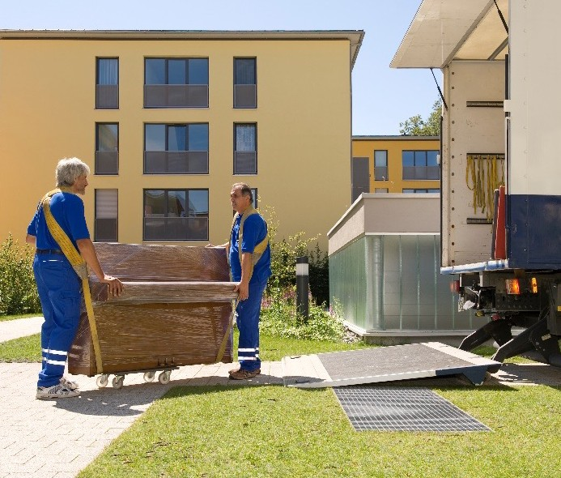
KLEINTRANSPORTE
BEILADUNGEN – DIE MITFAHRGELEGENHEIT IHRES MÖBELSTÜCKS
Sie müssen ein Möbelstück oder sonstiges Gut von A nach B bringen und für den Paketdienst ist es zu groß? Kein Problem, wir befördern Ihr Einzelstück gerne als Beiladung an den gewünschten Ort.
Dabei darf Ihr kostbares Stück einfach bei einem anderen Transport mitfahren und kann so kostengünstig und zeitnah an den Bestimmungsort zugestellt werden. Mit unseren Verpackungsmöglichkeiten und der Transportversicherung sorgen wir vor, dass auf keinen Fall etwas schief gehen kann!

Slide 36
SPEDITION AIR & SEA
ZIELE 2023
Zusammenarbeit mit Agenten intensivieren
DB III Quote bei über 35% halten
Partner-Netzwerk für Gegengeschäft aufbauen
Zusammenarbeit mit Agenten intensivieren
DB III Quote bei über 35% halten
Partner-Netzwerk für Gegengeschäft aufbauen Zusammenarbeit mit Agenten intensivieren
DB III Quote bei über 35% halten
Partner-Netzwerk für Gegengeschäft aufbauen Zusammenarbeit mit Agenten intensivieren
Zusammenarbeit mit Agenten intensivieren
DB III Quote bei über 35% halten
Partner-Netzwerk für Gegengeschäft aufbauen
Zusammenarbeit mit Agenten intensivieren
DB III Quote bei über 35% halten
Partner-Netzwerk für Gegengeschäft aufbauen Zusammenarbeit mit Agenten intensivieren
DB III Quote bei über 35% halten
Partner-Netzwerk für Gegengeschäft aufbauen Zusammenarbeit mit Agenten intensivieren

